Slide 1
文件操作与模块

Slide 2

复习

Slide 3
复习知识点-1
飞机大战游戏-功能实现
搭建界面和键盘监测
添加背景音乐
控制飞机玩具
显示敌机
敌机发射子弹
飞机大战游戏-优化
运行性能优化
代码结构优化

Slide 4
导入

Slide 5
导入
——Python文件操作和模块
文件操作是很常见的功能，我们python当然也支持，python自带文件的基本操作方法，但是借助os等模块更加方便快捷。在学习过程中，我们时不时会用到模块，这里也将详细讲解模块、常用模块、以及怎样制作、发布和安装模块。

Slide 6
文件打开关闭
文件读写
应用：文件备份脚本
文件定位
模块介绍
os模块操作文件
time、datetime模块
模块的制作、发布、安装

Slide 7
通过使用文件的打开关闭、读写等，完成文件备份脚本（重点）
通过文件定位的相关方法，完成精确控制文件读写
使用os模块操作文件，提高效率（重点）
使用time、datetime模块完成时间相关操作（重点）
通过模块的制作、发布、安装，进一步明白模块的意义

Slide 8
文件打开关闭

Slide 9
文件操作一般步骤
文件打开关闭
打开文件
读/写文件
保存文件
关闭文件
在python中操作文件也是遵循这几个步骤的。

Slide 10
打开文件
文件打开关闭
在Python中打开文件使用open函数，可以打开一个已经存在的文件，或者创建一个新文件
语法格式：
open('文件名称','打开模式’)
示例：
open('test.txt','w’)

Slide 11
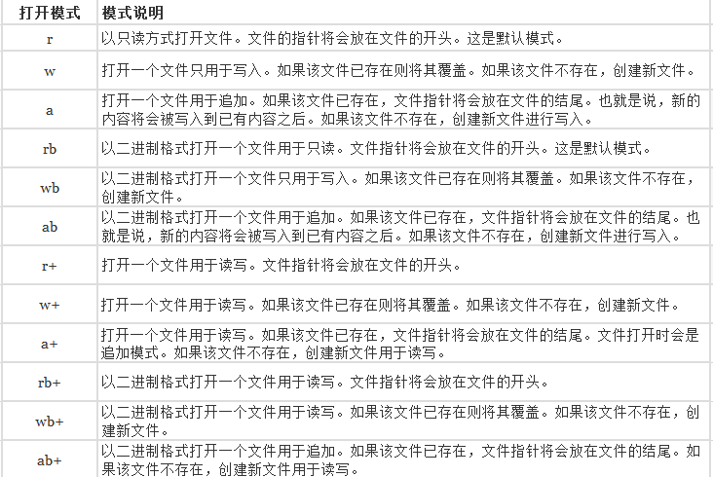
打开文件
文件打开关闭
文件打开模式

Slide 12
关闭文件
文件打开关闭
语法格式：
close() 方法关闭文件
示例：
注意： 打开一个文件之后，一定要关闭，否则后面无法继续操作这个文件。
f = open('text.txt','w’)
f.close()

Slide 13
with 上下文管理
文件打开关闭
with 语句，不管在处理文件过程中是否发生异常，都能保证 with 语句执行完毕后已经关闭打开的文件句柄。
示例：
def main():
with open('setup.py','w') as f:
content = f.read()
print(content)
main()

Slide 14
文件读写

Slide 15
写文件
文件读写
写入文件 write() 方法，参数就是需要写入的内容。
writelines() 可传一个可迭代对象
# 写模式打开一个test.txt 文件
f = open('test.txt', 'w’)
f.write('我爱中国') # write方法写入内容
f.close() # 关闭文件
# 写模式打开一个test.txt 文件
f = open('test.txt', 'w’)
# writelines 方法将可迭代对象，迭代写入文件
f.writelines(['我','爱','我的','国家'])
f.close() # 关闭文件

Slide 16
读文件
文件读写
读取文件 read() ,将文件的内容全部读取出来。
读取指定字符个数 read(num)传入一个数字做参数，表示读取指定字符个数。
# 写模式打开一个test.txt 文件
f = open('test.txt', 'r’)
f.read() # 一次性将文件内容全部取出
f.close() # 关闭文件
# 写模式打开一个test.txt 文件
f = open('test.txt', 'r’)
content = f.read(2) # 读取两个字符
print(content)
content = f.read()
print(content) # 第二次读取将从第一次读取的位置继续读取
f.close() # 关闭文件

Slide 17
读文件
文件读写
readlines() 按行读取，一次性读取所有内容，返回一个列表，每一行内容作为一个元素。
# 写模式打开一个test.txt 文件
f = open('test.txt', 'w’)
# 写入多行hello world
f.write('hello world\nhello world\nhello world\nhello world\nhello world\nhello world\n’)
f.close()
#打开文件test.txt
f = open('test.txt', 'r’)
content = f.readlines() # 一次性读取所有内容，返回一个列表，列表元素为每一行内容
print(content)
f.close() # 关闭文件

Slide 18
读文件
文件读写
readline() 按行读取，但是一次只读取一行。
# 写模式打开一个test.txt 文件
f = open('test.txt', 'w’)
# 写入多行hello world
f.write('hello world\nhello world\nhello world\nhello world\nhello world\nhello world\n’)
f.close()
#打开文件test.txt
f = open('test.txt', 'r’)
content = f.readline() # 按行读取，一次读取一行
print(content)
f.close() # 关闭文件

Slide 19
应用：文件备份脚本

Slide 20
需求1
应用：文件备份脚本
利用脚本完成自动备份，要求用户输入文件名称，完成自动备份
def copyfile():
# 接收用户输入的文件名
old_file = input('请输入要备份的文件名：’)
file_list = old_file.split(".")
# 构造新的文件名，加上备份后缀
new_file = file_list[0] + '_备份.' + file_list[1]
old_f = open(old_file, 'r’) # 打开需要备份的文件
new_f = open(new_file, 'w’) # 以写的模式打开新文件,不存在则创建
content = old_f.read() # 将文件内容读取出来
new_f.write(content) # 将读取的内容写入备份文件
# 将打开的文件关闭
old_f.close()
new_f.close()
copyfile()

Slide 21
需求2
应用：文件备份脚本
如果处理超大文件，一次将全部内容读取出来显然是不合适的，在需求1的基础上改进下代码，让它备份大文件也不会导致内存被占满。
def copyfile():
# 接收用户输入的文件名
old_file = input('请输入要备份的文件名：’)
# 如果没有输入文件名则打印提示
if not old_file:
print('[ERROR]: 请输入正确的文件路径’)
return file_list = old_file.split(".")
# 构造新的文件名，加上备份后缀
if len(file_list) < 2:
new_file = file_list[0] + '_备份’
else: # 文集名没有后缀的情况
new_file = file_list[0] + '_备份.' + file_list[1]
try:
# 同时打开需要备份的文件，新文件
with open(old_file, 'r') as old_f, open(new_file, 'a') as new_f:
while True:
# 一次读取1024字符
content = old_f.read(1024)
new_f.write(content)
# 当读取的内容字符长度小于1024说明已经读取完毕
if len(content) < 1024:
break
except Exception as e:
print(e)
copyfile()

Slide 22
文件定位

Slide 23
tell()
文件定位
文件定位，指的是当前文件指针读取到的位置，光标位置。在读写文件的过程中，如果想知道当前的位置，可以使用tell()来获取
# 以读模式打开test.txt 文件
f = open('test.txt','r’)
content = f.read(3) # 读取三个字符
# 查看当前游标所在位置
cur =f.tell()
print(cur)
content = f.read(3) # 读取三个字符
# 查看当前游标所在位置
cur =f.tell()
print(cur)

Slide 24
seek()
文件定位
如果在操作文件的过程，需要定位到其他位置进行操作，用seek()。
seek(offset, from)有2个参数,offset，偏移量单位字节，负数是往回偏移，正数是往前偏移，from位置：0表示文件开头，1表示当前位置，2表示文件末尾

Slide 25
seek()
文件定位
示例
# 以读模式打开test.txt 文件
f = open('test.txt',’rb’)
content = f.read(3) # 读取三个字符
print(content)
f.seek(-2, 1) # 在当前位置往回偏移两个字节
content = f.read(3) # 读取三个字符
print(content)
f.seek(-5,2) # 定位到文章末尾，往回偏移5个字节
content = f.read(3) # 读取三个字符
print(content)
f.seek(5,0) # 定位到文章末尾，往回偏移5个字节
content = f.read(3) # 读取三个字符
print(content)
# 偏移量为负数，是往回偏移，正数是往前偏移

Slide 26
模块介绍

Slide 27
import导入模块
模块介绍
我们经常说Python有强大的第三方库，有很多常用功能Python提供自带的内置模块。 简单的讲模块就是封装了一堆函数的py文件，就像是一个工具包，要使用里面的工具，得先将工具包那过来。模块也是一样，在程序中需要用到模块得先将模块导入。
在Python中导入模块使用import 关键字。比如我们导入一个时间模块time，获取当前时间。 模块导入一般放在文件最前面。
调用模块的方法，格式：模块名.函数名，这样调用可以防止不同模块中有同名方法导致错误。
>>> import time
>>> time.ctime()
'Wed Apr 11 15:03:34 2018’
>>>

Slide 28
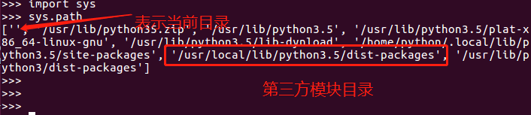
搜索路径
模块介绍
当解释器遇到import关键字，如果模块在当前的搜索路径就会被导入。 查看import导入的搜索路径，导入模块时会优先搜索当前目录下是否有这个名字的模块，所以在模块命名的时候不要与系统中的模块有重名。
（1）、当前目录
（2）、如果当前目录没有，到环境变量中搜索，可以用sys模块中的path变量查看所有路径。
（3）、如果都找不到，搜索默认路径，linux系统，默认路径一般为/usr/local/lib/python/
第三方模块安装位置，在python安装目录下的lib/site-packages/目录下。

Slide 29
from ... import 导入模块的方法
模块介绍
一个模块可能会存在很多函数，如果只想导入其中几个函数，可以使用from xx import xx 方式导入
示例：只想导入time模块中的ctime，time两个方法，可以这样导入。
使用from导入，如果函数名相同，后面导入的会覆盖前面导入的。
把模块中的所有函数一次性全部导入
语法格式：from xxx import *
示例：
>>> from time import ctime,time
>>> ctime()
'Wed Apr 11 15:09:07 2018’
>>> time()
1523430550.5778434
>>>
from time import *

Slide 30
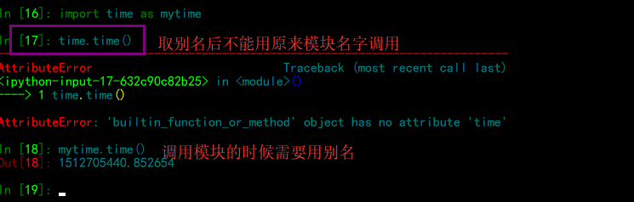
as 给模块取别名
模块介绍
有时候导入的模块名称很长，调用的时候很不方便，这个使用就可以用as给这个模块取别名。

Slide 31
os模块操作文件

Slide 32
概述
os模块操作文件
对文件进行重命名、删除等一些操作，在python中可以利用os模块。
os模块提供一些系统级别的操作命令。
方法 | 解释
os.getcwd() | 获取当前工作目录，即当前python脚本工作的目录路径
os.chdir("dirname") | 改变当前脚本工作目录；相当于shell下cd
os.curdir | 返回当前目录: ('.')
os.pardir | 获取当前目录的父目录字符串名：('..')
os.makedirs('dir1/dir2') | 可生成多层递归目录
os.removedirs('dirname1') | 若目录为空，则删除，并递归到上一级目录，如若也为空，则删除，依此类推
os.mkdir('dirname') | 生成单级目录；相当于shell中mkdir dirname
os.rmdir('dirname') | 删除单级空目录，若目录不为空则无法删除，报错
os.listdir('dirname') | 列出指定目录下的所有文件和子目录，包括隐藏文件，并以列表方式打印
os.remove() | 删除一个文件
os.rename("oldname","new") | 重命名文件/目录
os.stat('path/filename') | 获取文件/目录信息
os.sep | 操作系统特定的路径分隔符，win下为"\\",Linux下为"/"
os.linesep | 当前平台使用的行终止符，win下为"\t\n",Linux下为"\n"
os.pathsep | 用于分割文件路径的字符串
方法 | 解释
os.name | 字符串指示当前使用平台。win->'nt'; Linux->'posix'
os.system("bash command") | 运行shell命令，直接显示
os.environ | 获取系统环境变量
os.path.abspath(path) | 返回path规范化的绝对路径
os.path.split(path) | 将path分割成目录和文件名二元组返回
os.path.dirname(path) | 返回path的目录。其实就是os.path.split(path)的第一个元素
os.path.basename(path) | 返回path最后的文件名。如何path以／或\结尾，那么就会返回空值。即os.path.split(path)的第二个元素
os.path.exists(path) | 如果path存在，返回True；如果path不存在，返回False
os.path.isabs(path) | 如果path是绝对路径，返回True
os.path.isfile(path) | 如果path是一个存在的文件，返回True。否则返回False
os.path.isdir(path) | 如果path是一个存在的目录，则返回True。否则返回False
os.path.join(path1[, path2[, ...]]) | 将多个路径组合后返回，第一个绝对路径之前的参数将被忽略
os.path.getatime(path) | 返回path所指向的文件或者目录的最后存取时间
os.path.getmtime(path) | 返回path所指向的文件或者目录的最后修改时间

Slide 33
常用方法演示-1
os模块操作文件
修改文件名：rename(需要修改的文件名, 新的文件名)
删除文件：remove(待删除的文件名)
创建文件夹： mkdir(文件夹名称)
删除文件夹：rmdir(文件夹名称)
import os
os.rename('1.py','666.py')
import os
os.remove('3.py')
import os
os.mkdir('gl')
import os
os.rmdir('gl')

Slide 34
常用方法演示-2
os模块操作文件
获取当前目录：getcwd()
切换目录 ：chdir(路径)
路径拼接： os.path.join(path1[, path2[, ...]]) 将多个路径组合后返回
import os
os.getcwd()
import os
os.chdir('../')
import os
path = os.path.join(os.getcwd(),'gl')

Slide 35
time、datetime模块

Slide 36
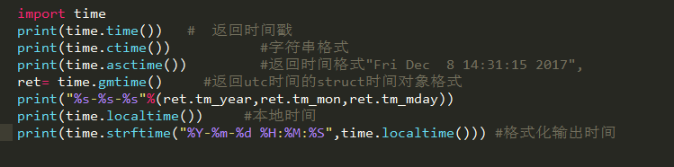
time 模块的使用
time、datetime模块
time.sleep(num) ，让程序执行暂停，num单位是秒
time.time() #返回时间戳时间戳
import time
time.sleep(5) # 程序暂停5s

Slide 37
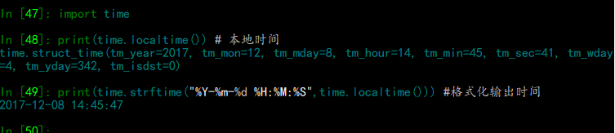
time 模块的使用
time、datetime模块
时间格式化输出
时间格式化符号
%y 两位数的年份表示（00-99） %Y 四位数的年份表示（000-9999）%m 月份（01-12）
%d 月内中的一天（0-31） %H 24小时制小时数（0-23） %I 12小时制小时数（01-12）
%M 分钟数（00=59） %S 秒（00-59） %a 本地简化星期名称
%A 本地完整星期名称 %b 本地简化的月份名称 %B 本地完整的月份名称
%c 本地相应的日期表示和时间表示 %j 年内的一天（001-366）
%p 本地A.M.或P.M.的等价符 %U 一年中的星期数（00-53）星期天为星期的开始
%w 星期（0-6），星期天为星期的开始 %W 一年中的星期数（00-53）星期一为星期的开始
%x 本地相应的日期表示%X 本地相应的时间表示 %Z 当前时区的名称%% %号本身

Slide 38
datetime模块
time、datetime模块
datetime模块主要用于时间计算 。
import datetime
#返回 2017-12-08 15:00:18.312624
print(datetime.datetime.now())
#时间戳直接（1512715165.0285344）转成日期格式 2017-12-08
print(datetime.date.fromtimestamp(time.time()))
print(datetime.datetime.now() )
#当前时间+3天
print(datetime.datetime.now() + datetime.timedelta(3))
#当前时间-3天
print(datetime.datetime.now() + datetime.timedelta(-3))
#当前时间+3小时
print(datetime.datetime.now() + datetime.timedelta(hours=3))
#当前时间+30分.
print(datetime.datetime.now() + datetime.timedelta(minutes=30))
#当前时间1小时30分.
print(datetime.datetime.now() + datetime.timedelta(hours=3,minutes=30))

Slide 39
模块的制作、发布、安装

Slide 40
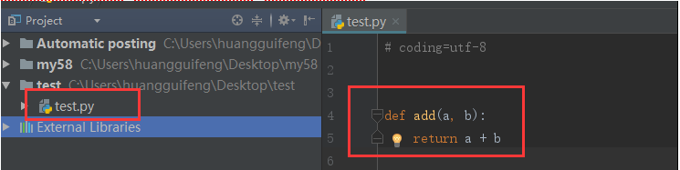
模块的制作
模块的制作、发布、安装
（1）、Python文件都可以作为一个模块，模块的名字就是文件的名字。 比如创建一个test.py文件，文件中创建一个add函数。test.py就是一个模块。

Slide 41
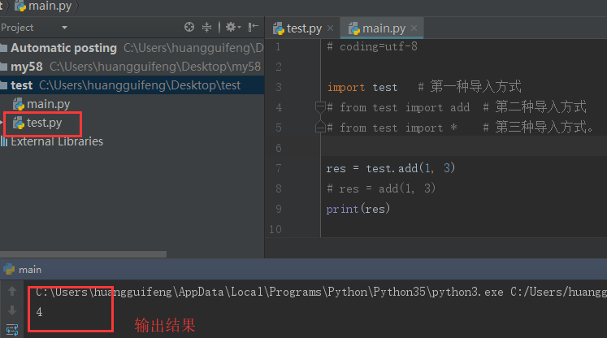
模块的制作
模块的制作、发布、安装
（2）、调用test.py模块

Slide 42
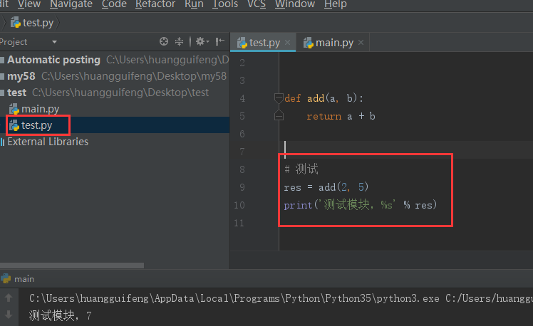
模块的制作
模块的制作、发布、安装
（3）、模块测试 一般写完模块之后都会进行测试，下面来看下这个例子 写好模块之后，在模块中写了一段测试的代码。

Slide 43
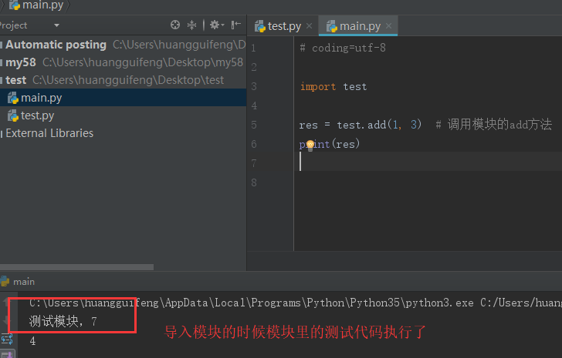
模块的制作
在main.py 导入test模块，执行时模块中的测试代码也执行了。

Slide 44
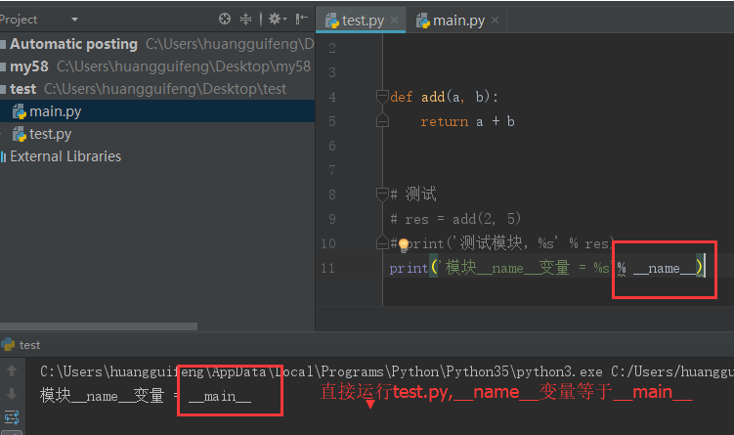
模块的制作
（4）、为了避免这种情况使用到一个__name__的变量。

Slide 45
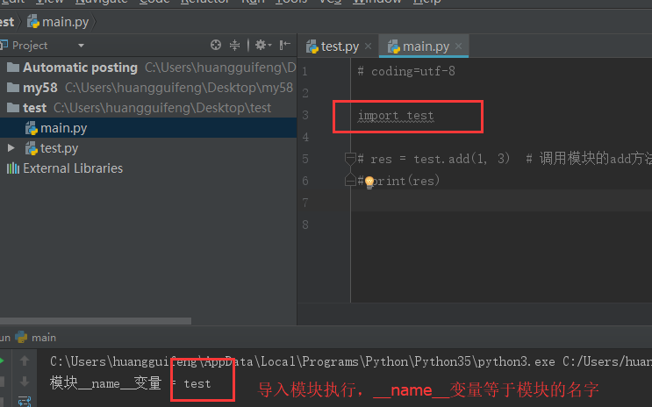
模块的制作
在main.py中导入执行

Slide 46
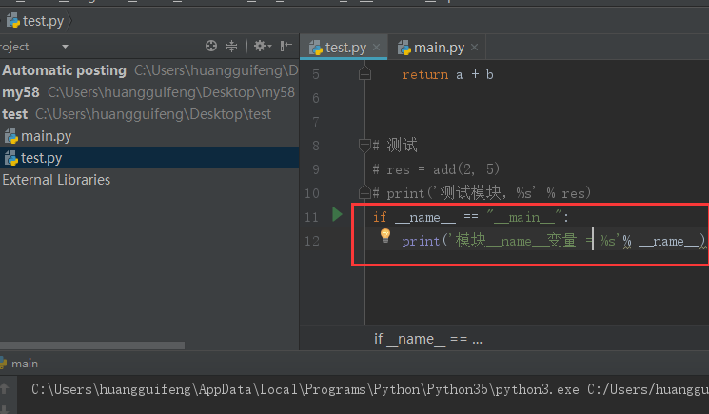
模块的制作
知道__name__变量的原理之后，就可以很好的处理测试代码了。 将测试的代码放到 if __name__ = '__main__'：

Slide 47
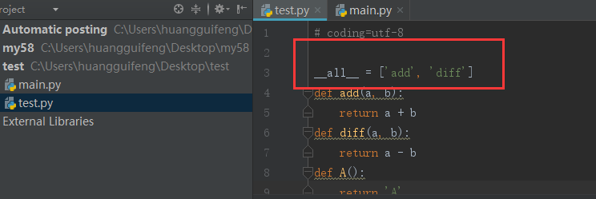
模块的制作
（5）、__all__ 的作用，如果一个文件中有__all__变量，那么也就意味着这个变量中的元素，会被from xxx import * 时导入

Slide 48
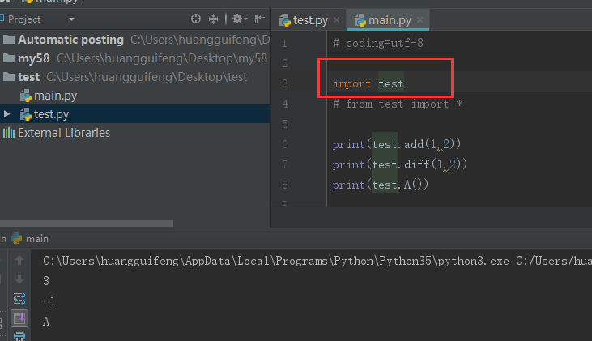
模块的制作
有all变量import方式导入，可以无异常，可以正常使用。

Slide 49
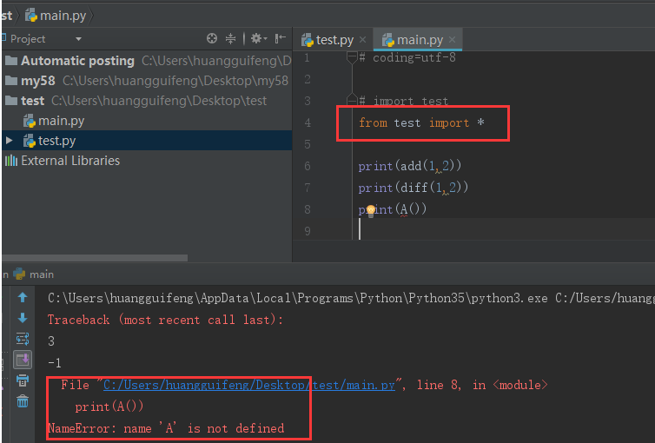
模块的制作
from test import * 方式导入
从例子可以看出： 使用from xxx import 导入方式，不在__all__变量中是无法导入的，其他导入方式不影响。

Slide 50
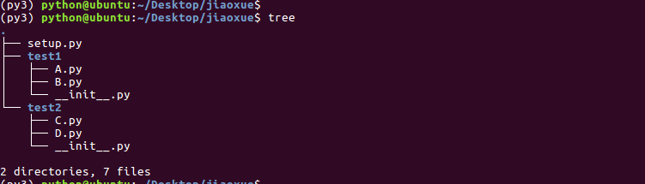
模块的发布
平时使用第三方模块是其他开发者发布出来，需要安装后调用。下面我们来学习怎么去发布一个模块。
（1）、将写好的包放到一个jiaoxue/目录下

Slide 51
模块的发布
（2）、在jiaoxue/目录下创建一个文件setup.py文件
文件里写入下面代码
from distutils.core import setup
# name 模块名称
# version 版本号
# description 描述
# author 作者
# py_modules 要发布的内容
setup(name="my_module", version="1.0", description="my module",
author="lilei", py_modules=['test1.A', 'test1.B', 'test2.C', 'test2.D'])

Slide 52
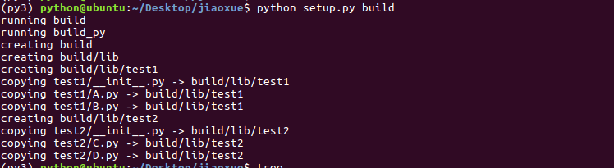
模块的发布
（3）、 创建模块
python setup.py build

Slide 53
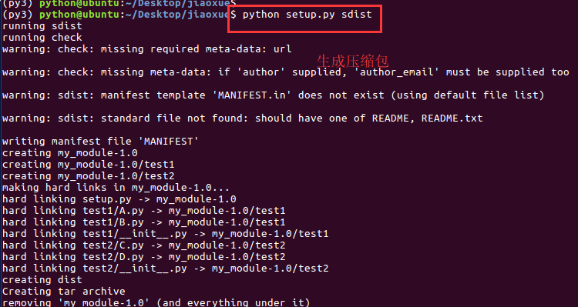
模块的发布
（4）、生成压缩包
python setup.py sdist

Slide 54
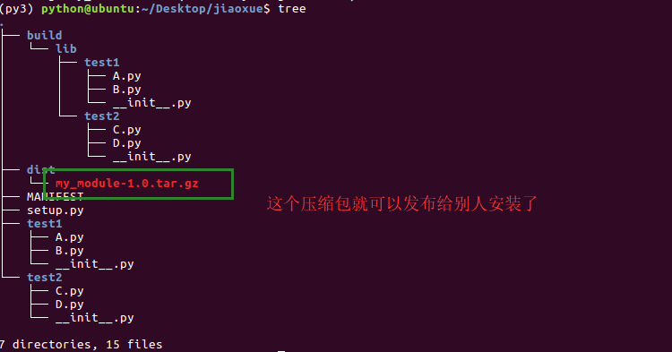
模块的发布
（5）、tree 看下jiaoxue目录下的结构

Slide 55
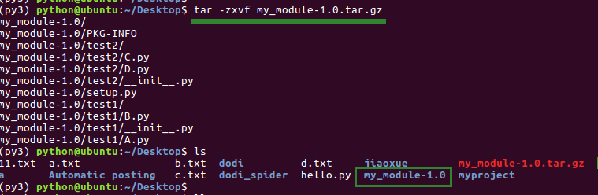
模块的安装
（1）、将上一节生成的压缩包复制到桌面解压
tar -zxvf my_module-1.0.tar.gz
解压后在桌面会生成一个文件夹my_module-1.0

Slide 56
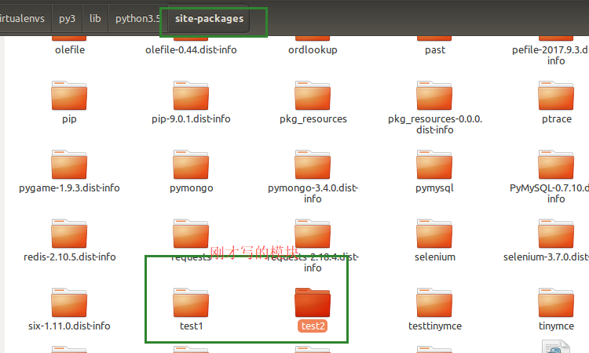
模块的安装
（2）、进入my_module-1.0文件夹
cd my_module-1.0
（3）、执行命令安装 python setup.py install
（4）、查看是否安装成功
在python的安装目录下的site-packages目录下

Slide 57
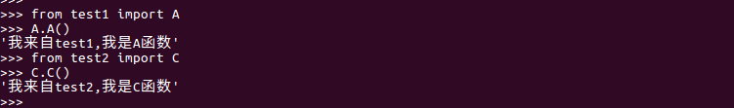
模块的安装
（5）、模块引入，可以导入说明安装成功

Slide 58
小结

Slide 59
知识总结-1
文件打开关闭
文件操作一般步骤、文件打开、文件关闭、with上下文管理
文件读写
写文件、读文件
应用：文件备份脚本
文件定位
tell()、seek()

Slide 60
知识总结-2
模块介绍
import导入模块、搜索路径、from...import导入模块的方法、as给模块取别名
os模块操作文件
概述、常用方法
time、datetime模块
time模块的使用、datetime模块
模块的制作、发布、安装

Slide 61
课后作业

Slide 62
1、文件打开方式有哪些？往文件里追加内容用的是那个模式。
2、怎么查看python环境变量。

Slide 63
1、现在有一个5G的大文件需要做备份，请写一个脚本备份这个文件。
2、有一批文件需要在文件名加上日期，比如文件“亚瑟.py”，要重命名成“2020-6-9_亚瑟.py请编写程序完成重命名，（提示：这个脚本会将当前文件夹下的所有文件重命名，最好新建一个测试文件夹完成）
3、time，os模块使用(练习模块使用方法，熟悉模块各个方法)。
4、编写一个自己的模块，发布并安装。
5、题目：有两个磁盘文件A和B,各存放一行字母,要求把这两个文件中的信息合并(按字母顺序排列), 输出到一个新文件C中。

Slide 64
6、Python简陋版工资管理系统
要求：
彦 100000 盖伦 80000 莫甘娜 50000 赵信 30000
-----以上是info.txt文件----- 实现效果：
从info.txt文件中读取员工及其工资信息，最后将修改或增加的员工工资信息也写入原info.txt文件。
需要以下四个功能：
查询员工工资
修改员工工资
增加新员工记录
删除员工信息
退出

